Slide 1
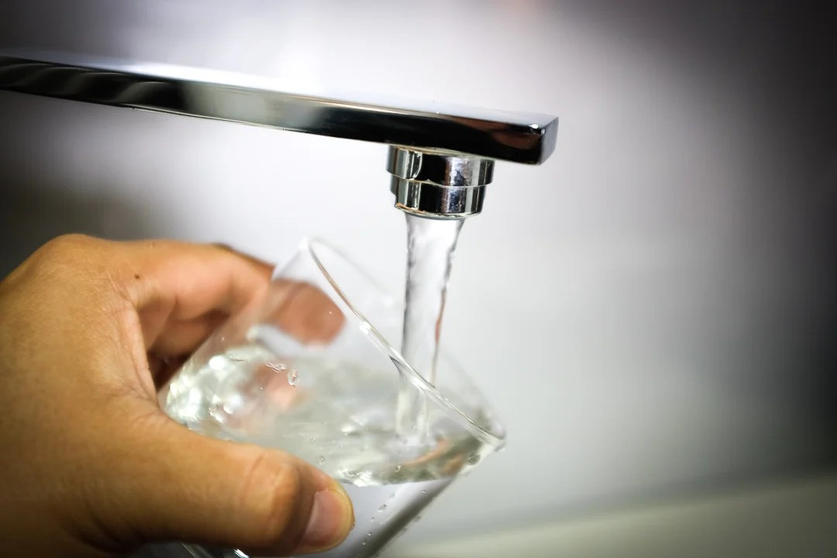
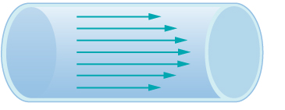

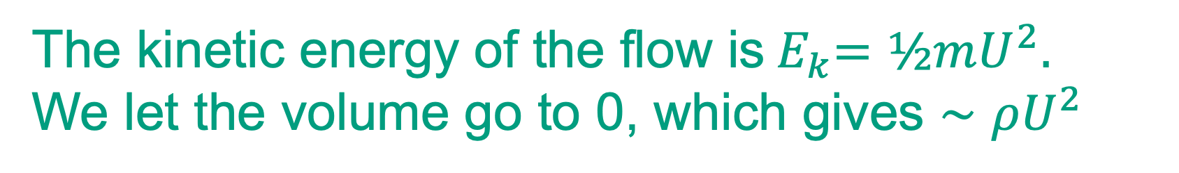


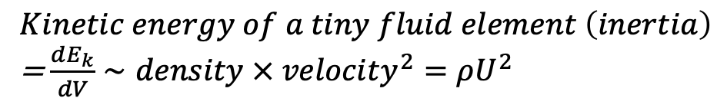
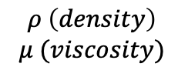
The kinetic energy of the flow is${ E}_{k}=½mU^{2}.$
We let the volume go to 0, which gives $∼ρU^{2}$
$Kinetic energy of a tiny fluid element \left(inertia\right)$
= $\frac{dE_{k}}{dV}∼density × velocity^{2}=ρU^{2}$
$$ρ \left(density\right)$$
$$μ (viscosity)$$
$$U (velocity)$$
$$l (length)$$
$$μ\left[=\right]Ns/m^{2}$$
All images from Creative Commons. Licensed under CC BY-SA-NC
Inertia = treghet
Notes:
Så, kan vi bestemme om gitt strømning er laminær eller turbulent? Svaret er: JA! Som dere så er det har hastigheten på strømmen noe å si.

Slide 2

The kinetic energy dissipates to heat via viscous dissipation due to shear stress: $τ=μU\backslash l.$
$Kinetic energy of a tiny fluid element \left(inertia\right)$
= $\frac{dE_{k}}{dV}∼density × velocity^{2}=ρU^{2}$
$$ρ \left(density\right)$$
$$μ (viscosity)$$
$τ=viscous dissipation∼viscosity ×\frac{velocity}{length}=μU/l$
$$U (velocity)$$
$$l (length)$$
$$μ\left[=\right]Ns/m^{2}$$
All images from Creative Commons. Licensed under CC BY-SA-NC
Inertial forces = treghetskrefter
Notes:
Så, kan vi bestemme om gitt strømning er laminær eller turbulent? Svaret er: JA! Som dere så er det har hastigheten på strømmen noe å si.

Slide 3
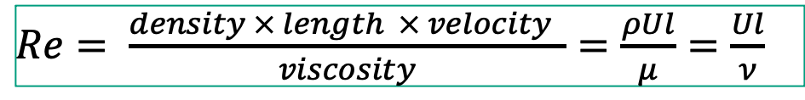
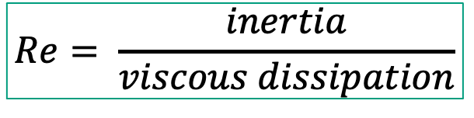
The ratio of inertia to viscous dissipation is called the Reynolds number (Re).
$Kinetic energy of a tiny fluid element \left(inertia\right)$
= $\frac{dE_{k}}{dV}∼density × velocity^{2}=ρU^{2}$
$$ρ \left(density\right)$$
$$μ (viscosity)$$
$τ=viscous dissipation∼viscosity ×\frac{velocity}{length}=μU/l$
$$U (velocity)$$
$$Re= \frac{inertia}{viscous dissipation}$$
$$l (length)$$
$Re= \frac{density × length × velocity }{viscosity}=\frac{ρUl}{μ}=\frac{Ul}{ν}$
$$μ\left[=\right]Ns/m^{2}$$
All images from Creative Commons. Licensed under CC BY-SA-NC
Inertial forces = treghetskrefter
Notes:
Så, kan vi bestemme om gitt strømning er laminær eller turbulent? Svaret er: JA! Som dere så er det har hastigheten på strømmen noe å si.

Slide 4
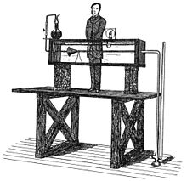
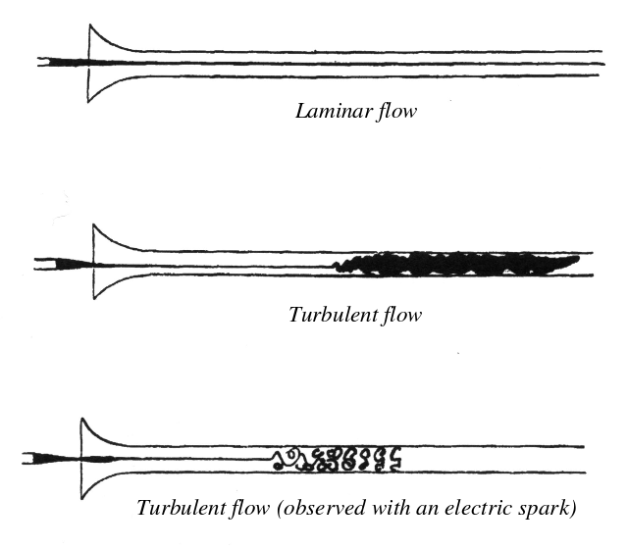
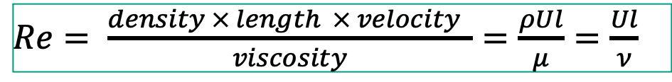
Osborne Reynolds’ (1841–1912) famous experiment
$Re= \frac{density × length × velocity }{viscosity}=\frac{ρUl}{μ}=\frac{Ul}{ν}$
All images from Creative Commons. Licensed under CC BY-SA-NC
Notes:
Så, kan vi bestemme om gitt strømning er laminær eller turbulent? Svaret er: JA! Som dere så er det har hastigheten på strømmen noe å si.

